Slide 1
Ordenação Externa
Joaquim Quinteiro Uchôa
Juliana Galvani Greghi

Slide 2
Comentários Iniciais - i
Métodos de ordenação tradicionais trabalham considerando que os dados estão todos em memória primária.
Cálculo de complexidade leva em conta apenas número de operações.
Não é incomum precisar ordenar dados com tamanho maior que a capacidade de memória.
Ex.: um registro de um aluno no SIG ocupa facilmente 1KB: nome (100B), endereço completo e telefone (300B), etc. Se inclui fotos, pula rapidamente para 100KB. 10000 alunos e já se ocuparam 1GB.

Slide 3
Comentários Iniciais - ii
Ordenação externa leva em conta o fato que os dados não podem ser ordenados internamente na memória primária ou de trabalho, precisando fazer uso da memória secundária ou de armazenamento (HDD, SSD, pendrives, etc.).
Problema: os métodos dependem fortemente do estado da tecnologia. Métodos em fita devem levar em conta a ausência de acesso aleatório, por exemplo.

Slide 4
Comentários Iniciais - iii
Duas medidas estão relacionadas ao desempenho da memória secundária:
Latência ou tempo de acesso: tempo necessário para acessar o primeiro trecho em que está o dado solicitado;
Taxa de transferência: quantidade de bits ou bytes transferidos por segundo, pode ser diferente para leitura e escrita.
Obs: B/s (byte/s) ≠ b/s (bit/s). Em geral é necessário dividir velocidade em b/s por 8 para se obter a velocidade em B/s.

Slide 5
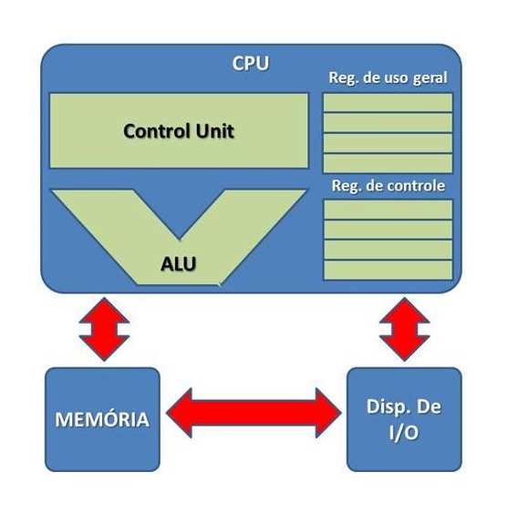
Arquitetura de Von Neumman
Base dos sistemas computacionais atuais, por questões tecnológicas, inclusive.
Dados são transferidos da unidade de armazenamento (HD, etc.) para memória de trabalho e processados na CPU, usando os registradores. Implica em uma série de questões e em hierarquia de memória.

Slide 6
Hierarquia de Memória - Registradores
Processador XXX com Cache 8MB 4.2GHz - Aprox. R$ 1.500.00 em fev/2017.
Este processador possui 8 registradores em modo de 32 bits e 16 registradores em modo de 64 bits.
Registradores são unidades básicas de memória de trabalho e operam na velocidade do processador, sem qualquer atraso. A tecnologia utilizada permite alta velocidade, mas com altíssimo custo (por isso a quantidade minúscula).
Para minimizar esse fato, não é incomum processadores possuírem cache em até 3 níveis (L1, L2 e L3), com tamanhos e desempenhos diferentes.

Slide 7
Hierarquia de Memória - Memória RAM
Memória YYY 8GB 2400Mhz DDR4 CL15 - Aprox. 400,00 em fev/2017.
Esta memória, classe PC4-19200, possui latência de 12ns e taxa de transferência de 19.200 MB/s, ou 19,2 GB/s.
Não armazena informações entre desligamentos.

Slide 8
Hierarquia de Memória - Disco Rígido
HD ZZZ 1TB 7200RPM 64MB Cache SATA 6Gb/s - Aprox. R$ 250,00 em fev/2017.
Disco com taxa média de dados para leitura/gravação de 156MB/s. Taxa máxima para leitura/gravação: 210MB/s. Desempenho varia por conta do cache de 64MB.
Fabricante não informa tempo de acesso, mas testes apontam que velocidade média para acesso aleatório é de 12MB/s.

Slide 9
Hierarquia de Memória - Alternativa ao HD, o SSD
SSD WWW SATA III 6Gb/s 240GB - Aprox. 450,00 em fev/2017.
Latência é mínima comparada às velocidades de leitura e gravação:
Leituras: 530MB/s
Gravações: 440MB/s
É muito melhor que HDD, mas ainda assim é muito inferior à memória principal.
Hierarquia de Memória: quanto mais veloz, mais cara e em menor quantidade disponível.

Slide 10
Outras Limitações: Barramentos
Além do limite do dispositivo, a transferência ocorre por meio de barramentos que limitam a velocidade. Ex.:
USB 3.0 (5 Gbit/s - 625 MB/s)
SATA 3.0 (6 Gbit/s - 600 MB/s)
PCIe v. 4.0:
1.969 GB/s (×1)
31.51 GB/s (×16)
Obs: velocidades obtidas na Wikipedia.

Slide 11
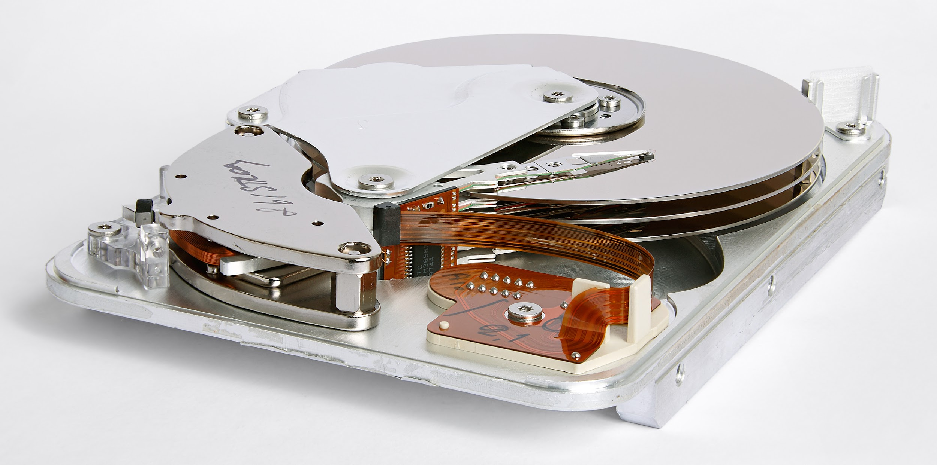
O Disco Rígido - i

Slide 12

O Disco Rígido - ii

Slide 13

O Disco Rígido - iii

Slide 14
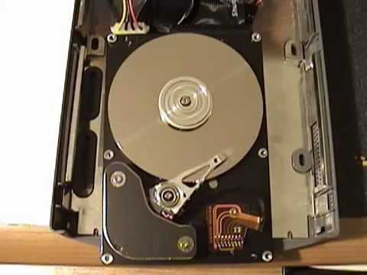
O Disco Rígido - iv

Slide 15
Ordenação Externa - Visão Geral
O acesso a disco deve ser minimizado pelo método de ordenação, para melhoria de performance. Para efeitos de simplificação, consideraremos que, em geral, os dados serão lidos do meio de armazenamento para a memória em blocos.
A base para ordenação externa em geral é o uso de ordenação por intercalação, que implica em combinar dois ou mais blocos ordenados em um único bloco ordenado.
Métodos devem minimizar número de passadas sobre o arquivo, que é base para a medida de complexidade. Isso torna complicado o uso de abordagens gerais e paralelização.

Slide 16
Estratégia Geral
Dividir o arquivo em blocos do tamanho da memória interna disponível.
Ordenar cada bloco na memória interna.
Intercalar os blocos ordenados, fazendo várias passadas sobre o arquivo. A cada passada são criados blocos ordenados cada vez maiores, até que todo o arquivo esteja ordenado.

Slide 17
Merge Sort Externo

Slide 18
Merge Sort em Memória - Visão Geral
O merge sort é um algoritmo de ordenação eficiente bastante popular, sendo a implementação preferida em listas encadeadas e como base para ordenação externa.
É um algoritmo recursivo, baseado na ideia de dividir para conquistar, cujas bases estão no problema da intercalação (ou separação):
dados dois vetores ordenados a e b, de tamanhos m e n, respectivamente, intercalá-los de forma a gerar o vetor c, de tamanho m+n, contendo os elementos de a e b ordenados.

Slide 19
Problema da Intercalação - Exemplo
Sejam a = [2, 4, 8, 50, 61, 72] e b = [0, 1, 3, 9, 60, 64, 65, 65, 90, 100].
Então o resultado da intercalação será dado por c = [0, 1, 2, 3, 4, 8, 9, 50, 60, 61, 64, 65, 72, 90, 100]

Slide 20
Intercalação de Trechos de um Vetor
Não é interessante, para o processo de ordenação, ficar copiando de um vetor para outro em várias etapas desse processo. Assim, para o merge sort, é melhor intercalar trechos de um mesmo vetor:
Dados trechos ordenados a[p .. q-1] e a[q .. r], construir a[p .. r] também ordenado. Nesse caso p é o início, q é o meio e r é o fim do trecho a ser intercalado.

Slide 21
Intercalação de Trechos - i
void intercala(int a[], int inicio, int meio, int fim) { int i = inicio, j = meio+1; int tamanho = fim - inicio + 1; int aux[tamanho]; // vetor auxiliar for (int k=0; k < tamanho; k++) { if ((i <= meio) and (j <= fim)){ if (a[i] <= a[j]){ aux[k] = a[i]; // copia trecho1 em aux[] i++; // avança em trecho1 } else { // aux[k] = a[j]; // copia trecho2 em aux[] j++; // avanca em trecho2 }

Slide 22
Intercalação de Trechos - ii
} else if (i > meio) { // terminou o trecho1 aux[k] = a[j]; j++; } else { // terminou o trecho2 aux[k] = a[i]; i++; } } // terminando: copiar de aux[] em a[inicio:fim] for (int k=0; k < tamanho; k++){ a[inicio + k] = aux[k]; } }

Slide 23
Merge Sort em Memória
O merge sort consiste em aplicar, recursivamente, o processo de divisão do vetor original em metades, até que cada metade tenha um único elemento, intercalando as metades ordenadas após isso:
void mergesort(int a[], int inicio, int fim){ int meio; if (inicio < fim) { meio = (inicio + fim)/2; mergesort(a, inicio, meio); mergesort(a, meio+1, fim); intercala(a,inicio,meio,fim); } }

Slide 24
Reescrevendo a Intercala()
Existem várias implementações para a função de intercalação, em geral com a mesma eficiência. Deixamos a cargo dos interessados a pesquisa por alternativas.
Entretanto, uma versão reescrita é bastante popular, sendo aqui apresentada. Ela é muito semelhante à versão apresentada, com diferenças pontuais.

Slide 25
Reescrita da Intercala() - i
// intercala v[p..q-1] e v[q..r] em v[p..r] void intercala(int v[], int p, int q, int r){ int i = p, j = q; int tamanho = r - p + 1; int w[tamanho]; // vetor auxiliar int k = 0; while ((i < q) and (j <= r)) { if (v[i] <= v[j]) { w[k++] = v[i++]; /* w[k] = v[i]; k++; i++; */ } else { w[k++] = v[j++]; /* w[k] = v[j]; k++; j++; */ } }

Slide 26
Reescrita da Intercala() - ii
// terminou um dos vetores, agora copia o outro while (i < q) { w[k++] = v[i++]; }
while (j <= r) { w[k++] = v[j++]; }
// agora copiamos do vetor auxiliar aux[] em v[p:r] for (int m = 0; m < tamanho; m++){ v[p + m] = w[m]; } }

Slide 27
Merge Sort Top-Down
A versão tradicional do merge sort utiliza uma abordagem inicialmente top-down (de cima para baixo) ao sair dividindo os vetores e depois volta intercalando, em passagens bottom-up (de baixo para cima). Por conta disso, o método é chamado de implementação top-down.
É possível pular a etapa top-down, indo direto às etapas bottom-up, em uma versão iterativa do merge sort.

Slide 28
Merge Sort Bottom-Up Iterativo
O raciocínio por trás de uma versão bottom-up iterativa do merge sort é considerar que o vetor já está inicialmente partido em pedaços de tamanho um e ir aumentando o tamanho dos pedaços.
Em cada etapa, o pedaço dobra de tamanho, até que os pedaços sejam de tamanho igual ou maior ao próprio vetor.
Essa versão do algoritmo é base para o algoritmos de ordenação externa (em disco).

Slide 29
Merge Sort Iterativo - Algoritmo
void mergeiterativo (int v[], int tam) { int p, r, b = 1; while (b < tam) { p = 0; while (p + b < tam) { r = p + 2*b - 1; if (r >= tam) r = tam - 1; intercala(v, p, p+b, r); p = p + 2*b; } b = 2*b; // dobra o tamanho do bloco } }

Slide 30
Merge Sort Iterativo - Exemplo - i
tam = 10 p = 0 r = 1 b = 1
12
4
6
21
18
3
9
16
25
7
intercala (v, 0, 1, 1)
tam = 10 p = 2 r = 3 b = 1
4
12
6
21
18
3
9
16
25
7
intercala (v, 2, 3, 3)
tam = 10 p = 4 r = 5 b = 1
4
12
6
21
18
3
9
16
25
7

Slide 31
Merge Sort Iterativo - Exemplo - ii
intercala (v, 4, 5, 5)
tam = 10 p = 6 r = 7 b = 1
4
12
6
21
3
18
9
16
25
7
intercala (v, 6, 7, 7)
tam = 10 p = 8 r = 9 b = 1
4
12
6
21
3
18
9
16
25
7
intercala (v, 8, 9, 9)
tam = 10 p = 10 r = 9 b = 1
4
12
6
21
3
18
9
16
7
25

Slide 32
Merge Sort Iterativo - Exemplo - iii
tam = 10 p = 0 r = 3 b = 2
4
12
6
21
3
18
9
16
7
25
intercala (v, 0, 2, 3)
tam = 10 p = 4 r = 7 b = 2
4
6
12
21
3
18
9
16
7
25
intercala (v, 4, 6, 7)
tam = 10 p = 8 r = 9 b = 2
4
6
12
21
3
9
16
18
7
25

Slide 33
Merge Sort Iterativo - Exemplo - iv
tam = 10 p = 0 r = 7 b = 4
4
6
12
21
3
9
16
18
7
25
intercala (v, 0, 4, 7)
tam = 10 p = 8 r = 7 b = 4
3
4
6
9
12
16
18
21
7
25
tam = 10 p = 0 r = 9 b = 8
3
4
6
9
12
16
18
21
7
25

Slide 34
Merge Sort Iterativo - Exemplo - v
intercala (v, 0, 8, 9)
3
4
6
7
9
12
16
18
21
25

Slide 35
Merge Sort Externo
A versão mais simples do algoritmo funciona com 4 arquivos:
Dois arquivos que contém dados de entrada;
Dois arquivos que contém dados de saída parcialmente ordenados a cada iteração.
Os arquivos usados como entrada e saída se alternam durante a execução. A cada iteração, tem-se um subconjunto ordenado de registros.

Slide 36
Merge Sort Externo - Algoritmo - i
Dividir o arquivo original em dois arquivos de origem, referenciados como f1 e f2.
Considerar que f1 e f2 estão organizados e ordenados, elementos a elemento (bloco de tamanho 1)
Inicia-se o processo de intercalação alternando o armazenamento dos blocos analisados nos arquivos de saída s1 e s2 (primeira rodada).
s1 e s2 estão organizados e ordenados em blocos com o dobro do tamanho dos arquivos f1 e f2.

Slide 37
Merge Sort Externo - Algoritmo - ii
Repete-se o processo de intercalação, agora considerando os arquivos f1 e f2 como arquivos de saída e s1 e s2 como arquivos de entrada, ordenados em blocos de tamanho 2 (segunda rodada).
Repete-se o processo até que todos os elementos estejam ordenados.

Slide 38
Características do método
O número de rodadas de f1 e f2 difere em no máximo 1.
No máximo um dentre os arquivos de entrada possui uma cauda - um número incompleto de registros em uma rodada.
O tamanho das rodadas dobra a cada iteração.

Slide 39
Exemplo (1/6)
Arquivo de origem
23 45 78 90 12 64 9 11 35 5 27 10 26 8 4 6 25 49 12
F1 23 78 12 9 35 27 26 4 25 12
F2 45 90 64 11 5 10 8 6 49
Não há uma regra sobre como realizar a divisão dos elementos nos dois arquivos, apenas que o número de elementos em cada um deve ser igual (ou com no máximo um elemento de diferença).

Slide 40
Exemplo (2/6)
F1 23 78 12 9 35 27 26 4 25 12
F2 45 90 64 11 5 10 8 6 49
S1 23 45 | 12 64 | 5 35 | 8 26 | 25 49
S2 78 90 | 9 11 | 10 27 | 4 6 | 12

Slide 41
Exemplo (3/6)
F1 23 45 78 90 | 5 10 27 35 | 12 25 49
F2 9 11 12 64 | 4 6 8 26
S1 23 45 | 12 64 | 5 35 | 8 26 | 25 49
S2 78 90 | 9 11 | 10 27 | 4 6 | 12

Slide 42
Exemplo (4/6)
F1 23 45 78 90 | 5 10 27 35 | 12 25 49
F2 9 11 12 64 | 4 6 8 26
S1 9 11 12 23 45 64 78 90 | 12 25 49
S2 4 5 6 8 10 26 27 35

Slide 43
Exemplo (5/6)
F1 4 5 6 8 9 10 11 12 23 26 27 35 45 64 78 90
F2 12 25 49
S1 9 11 12 23 45 64 78 90 | 12 25 49
S2 4 5 6 8 10 26 27 35

Slide 44
Exemplo
F1 4 5 6 8 9 10 11 12 23 26 27 35 45 64 78 90
F2 12 25 49
S1 4 5 6 8 9 10 11 12 12 23 25 26 27 35 45 49 64 78 90
S2

Slide 45
Melhorias ao Merge Sort Externo
É possível melhorar os resultados do Merge Sort, ordenando parte dos dados em memória principal, de acordo com a capacidade disponível.
Mesmo que não seja possível ordenar todo o arquivo, acelera-se o processo, utilizando-se um método de ordenação em memória primária (quick sort ou o próprio merge sort).
Uma dificuldade de implementação é que o algoritmo precisa antes descobrir e não superestimar a quantidade de memória disponível.
Outra possibilidade de melhoria é utilizar vários arquivos para entrada e saída.

Slide 46
Intercalação Multi-caminhos
Uma outra abordagem para a ordenação de arquivos grandes é a divisão em n arquivos menores, que podem ser parcialmente ordenados em RAM, seguida da intercalação desses arquivos.
Nesse caso, são utilizados mais que 2 arquivos de entrada e 2 arquivos de saída.
A essa abordagem dá-se o nome de Intercalação Multi-caminhos (Multi-way merging).

Slide 47
Limitação
Apesar da possibilidade de aumento de eficiência, é importante levar em conta que a ordenação multi-caminhos só é vantajosa quando vários dispositivos de entrada e saída estão disponíveis ou quando o dispositivo possui facilidade de leitura e entrada em vários locais.
Em caso contrário, o tempo de busca irá tornar o método inviável, pior que o merge sort tradicional.

Slide 48
Exemplo (1/3)
Arquivo origem
23 45 78 90 12 64 9 11 35 5 27 10 26 8 4 6 25 49 12
f1 23 90 9 5 26 6 12
f2 45 12 11 27 8 25
f3 78 64 35 10 4 49
s1 23 45 78 | 5 10 27 | 12
s2 12 64 90 | 4 8 26 |
s3 9 11 35 | 6 25 49 |

Slide 49
Exemplo (2/3)
f1 9 11 12 23 35 45 64 78 90 |
f2 4 5 6 8 10 25 26 27 49 |
f3 12
s1 23 45 78 | 5 10 27 | 12
s2 12 64 90 | 4 8 26 |
s3 9 11 35 | 6 25 49 |

Slide 50
Exemplo
f1 9 11 12 23 35 45 64 78 90 |
f2 4 5 6 8 10 25 26 27 49 |
f3 12
s1 4 5 6 8 9 10 11 12 12 23 25 26 27 35 45 49 64 78 90
s2
s3

Slide 51
Seleção por Substituição

Slide 52
Seleção por Substituição
A quebra do arquivo pode ser realizada de maneira mais “eficiente”.
A estrutura ideal para isso é o heap
Retira-se o menor item da fila de prioridades
Coloca-se um novo item no lugar
Reconstrói-sei o heap

Slide 53
Funcionamento
São inseridos m itens são inseridos na fila de prioridades inicialmente vazia.
O menor item da fila deve ser retirado e substituído pelo próximo item de entrada.
Se o próximo item a ser inserido é menor que o que está sendo retirado, então ele deve ser marcado como membro do próximo bloco e ser considerado como o maior do que todos os itens do bloco corrente.
Quando um item marcado vai para o topo da fila, o bloco corrente é encerrado e um novo bloco ordenado é iniciado.

Slide 54
Exemplo (1/4)
23 45 78 90 12 64 9 11 35 5 27 10 26 8 4 6 25 49 12
Entrada 23 45 78
90 45 78
90 12 78 Bloco1 23 45 78 90
90 12 64
9 12 64

Slide 55
Exemplo (2/4)
23 45 78 90 12 64 9 11 35 5 27 10 26 8 4 6 25 49 12
Entrada 9 12 64
11 12 64
35 12 64 Bloco2 9 11 12 35 64
35 5 64
27 5 64
27 5 10

Slide 56
Exemplo (3/4)
23 45 78 90 12 64 9 11 35 5 27 10 26 8 4 6 25 49 12
Entrada 27 5 10
27 26 10
27 26 8 Bloco3 5 10 26 27
27 4 8
6 4 8

Slide 57
Seleção por Substituição
23 45 78 90 12 64 9 11 35 5 27 10 26 8 4 6 25 49 12
Entrada 6 4 8
6 25 8
49 25 8 Bloco4 4 6 8 12 25 49
49 25 12
49 25
49

Slide 58
Blocos Ordenados Gerados
Bloco1 23 45 78 90
Bloco2 9 11 12 35 64
Bloco3 5 10 26 27
Bloco4 4 6 8 12 25 49
Com os blocos ordenados, procede-se a intercalação normalmente.

Slide 59
Intercalação Polifásica

Slide 60
Intercalação Polifásica
Os blocos ordenados pela seleção por substituição são distribuídos de forma desigual entre as fitas disponíveis.
Uma fita deve permanecer livre.
Em seguida, a intercalação dos blocos deve ocorrer até que uma das fitas de entrada fique vazia.
A fita vazia torna-se a próxima fita de saída.

Slide 61
Intercalação Polifásica
F1 23 45 78 90 9 11 12 35 64 5 10 26 27
F2 4 6 8 12 25 49
F3 4

Slide 62
Intercalação Polifásica
F1 23 45 78 90 9 11 12 35 64 5 10 26 27
F2 6 8 12 25 49
F3 4 6

Slide 63
Intercalação Polifásica
F1 23 45 78 90 9 11 12 35 64 5 10 26 27
F2 8 12 25 49
F3 4 6 8

Slide 64
Intercalação Polifásica
F1 23 45 78 90 9 11 12 35 64 5 10 26 27
F2 12 25 49
F3 4 6 8 12

Slide 65
Intercalação Polifásica
F1 23 45 78 90 9 11 12 35 64 5 10 26 27
F2 25 49
F3 4 6 8 12 23

Slide 66
Intercalação Polifásica
F1 45 78 90 9 11 12 35 64 5 10 26 27
F2 25 49
F3 4 6 8 12 23 25

Slide 67
Intercalação Polifásica
F1 45 78 90 9 11 12 35 64 5 10 26 27
F2 49
F3 4 6 8 12 23 25 45

Slide 68
Intercalação Polifásica
F1 78 90 9 11 12 35 64 5 10 26 27
F2 49
F3 4 6 8 12 23 25 45 49

Slide 69
Intercalação Polifásica
F1 78 90 9 11 12 35 64 5 10 26 27
F2
F3 4 6 8 12 23 25 45 49 78 90

Slide 70
Intercalação Polifásica
F1 9 11 12 35 64 5 10 26 27
F2 4
F3 4 6 8 12 23 25 45 49 78 90

Slide 71
Intercalação Polifásica
F1 9 11 12 35 64 5 10 26 27
F2 4 6
F3 6 8 12 23 25 45 49 78 90

Slide 72
Intercalação Polifásica
F1 9 11 12 35 64 5 10 26 27
F2 4 6 8
F3 8 12 23 25 45 49 78 90

Slide 73
Intercalação Polifásica
F1 9 11 12 35 64 5 10 26 27
F2 4 6 8 9
F3 12 23 25 45 49 78 90

Slide 74
Intercalação Polifásica
F1 11 12 35 64 5 10 26 27
F2 4 6 8 9 11
F3 12 23 25 45 49 78 90

Slide 75
Intercalação Polifásica
F1 12 35 64 5 10 26 27
F2 4 6 8 9 11 12
F3 12 23 25 45 49 78 90

Slide 76
Intercalação Polifásica
F1 35 64 5 10 26 27
F2 4 6 8 9 11 12 12
F3 12 23 25 45 49 78 90

Slide 77
Intercalação Polifásica
F1 35 64 5 10 26 27
F2 4 6 8 9 11 12 12 23
F3 23 25 45 49 78 90

Slide 78
Intercalação Polifásica
F1 35 64 5 10 26 27
F2 4 6 8 9 11 12 12 23 25
F3 25 45 49 78 90

Slide 79
Intercalação Polifásica
F1 35 64 5 10 26 27
F2 4 6 8 9 11 12 12 23 25 35
F3 45 49 78 90

Slide 80
Intercalação Polifásica
F1 64 5 10 26 27
F2 4 6 8 9 11 12 12 23 25 35 45
F3 45 49 78 90

Slide 81
Intercalação Polifásica
F1 64 5 10 26 27
F2 4 6 8 9 11 12 12 23 25 35 45 49
F3 49 78 90

Slide 82
Intercalação Polifásica
F1 64 5 10 26 27
F2 4 6 8 9 11 12 12 23 25 35 45 49 64
F3 78 90

Slide 83
Intercalação Polifásica
F1 5 10 26 27
F2 4 6 8 9 11 12 12 23 25 35 45 49 64 78 90
F3 78 90

Slide 84
Intercalação Polifásica
F1 5 10 26 27
F2 4 6 8 9 11 12 12 23 25 35 45 49 64 78 90
F3

Slide 85
Intercalação Polifásica
F1 5 10 26 27
F2 6 8 9 11 12 12 23 25 35 45 49 64 78 90
F3 4

Slide 86
Intercalação Polifásica
F1 10 26 27
F2 6 8 9 11 12 12 23 25 35 45 49 64 78 90
F3 4 5

Slide 87
Intercalação Polifásica
F1 10 26 27
F2 8 9 11 12 12 23 25 35 45 49 64 78 90
F3 4 5 6

Slide 88
Intercalação Polifásica
F1 10 26 27
F2 9 11 12 12 23 25 35 45 49 64 78 90
F3 4 5 6 8

Slide 89
Intercalação Polifásica
F1 10 26 27
F2 11 12 12 23 25 35 45 49 64 78 90
F3 4 5 6 8 9

Slide 90
Intercalação Polifásica
F1 26 27
F2 11 12 12 23 25 35 45 49 64 78 90
F3 4 5 6 8 9 10

Slide 91
Intercalação Polifásica
F1 26 27
F2 12 12 23 25 35 45 49 64 78 90
F3 4 5 6 8 9 10 11

Slide 92
Intercalação Polifásica
F1 26 27
F2 12 23 25 35 45 49 64 78 90
F3 4 5 6 8 9 10 11 12

Slide 93
Intercalação Polifásica
F1 26 27
F2 23 25 35 45 49 64 78 90
F3 4 5 6 8 9 10 11 12 12

Slide 94
Intercalação Polifásica
F1 26 27
F2 25 35 45 49 64 78 90
F3 4 5 6 8 9 10 11 12 12 23

Slide 95
Intercalação Polifásica
F1 26 27
F2 35 45 49 64 78 90
F3 4 5 6 8 9 10 11 12 12 23 25

Slide 96
Intercalação Polifásica
F1 27
F2 35 45 49 64 78 90
F3 4 5 6 8 9 10 11 12 12 23 25 26

Slide 97
Intercalação Polifásica
F1
F2 35 45 49 64 78 90
F3 4 5 6 8 9 10 11 12 12 23 25 26 27

Slide 98
Intercalação Polifásica
F1
F2
F3 4 5 6 8 9 10 11 12 12 23 25 26 27 35 45 49 64 78 90

